Slide 1
Σχολική ΕξΑΕ : Διερεύνηση των κοινωνικών και ψυχολογικών επιπτώσεων στους μαθητές του Ολιγοθέσιου Δημοτικού Σχολείου, στο πλαίσιο της συμμετοχής τους στο ερευνητικό εκπαιδευτικό πρόγραμμα ΟΔΥΣΣΕΑΣ
Πρόγραμμα Μεταπτυχιακών Σπουδών:
«Επιστήμες της Αγωγής - Εξ Αποστάσεως Εκπαίδευση με την χρήση των ΤΠΕ (e-Learning)»
Καψαλάκης Μιχαήλ
Επιτροπή Κρίσης ΔΕ
Παπαβασιλείου Ευάγγελος - Ιωάννης, Καθηγητής Πανεπιστημίου Κρήτης | Αναστασιάδης Παναγιώτης, Καθηγητής Πανεπιστημίου Κρήτης | Φιλιππούσης Γιώργος, Διδάκτωρ Πανεπιστημίου Κρήτης
Ρέθυμνο, 2018

Slide 2
Ευχαριστίες
Θα ήθελα να ευχαριστήσω ιδιαιτέρως
Την οικογένεια μου.
Την ομάδα μου “Εκείνοι κι Εγώ”, «Λίνα, Μανόλη & Χαρίτο.»
Τον κ. Λάμπρο Καρβούνη για τη βοήθειά του σε θέματα ερευνητικής μεθοδολογίας.
Τέλος την τριμελή επιτροπή αξιολόγησης για τη συμβολή της στην ολοκλήρωση της ΔΕ μου.

Slide 3
Σκοπός της έρευνας
Η μελέτη των κοινωνικών και ψυχολογικών μεταβολών, που παρατηρούνται μετά τη διδακτική αξιοποίηση της διαδραστικής τηλεδιάσκεψης, μέσω του ερευνητικού εκπαιδευτικού προγράμματος εξ αποστάσεως εκπαίδευσης «ΟΔΥΣΣΕΑΣ», στο Ολιγοθέσιο Δημοτικό Σχολείο.

Slide 4
Συνεισφορά της διπλωματικής
Αρκετές αναφορές υπάρχουν για τις ελλείψεις και την αναποτελεσματικότητα του ολιγοθέσιου Δημοτικού Σχολείου σε επίπεδο γνώσεων καθώς και στην Ψυχοκοινωνική Προσαρμογή των μαθητών του.
Η παρούσα ΔΕ προσπαθεί να ερευνήσει τυχόν Ψυχοκοινωνικές ελλείψεις στους μαθητές ενός Ολιγοθέσιου Δημοτικού Σχολείου και τη δυνατότητα εξάλειψής τους μέσω της ΕξΑΕ και της διαδραστικής τηλεδιάσκεψης.

Slide 5
Ερευνητικά Ερωτήματα
Ποιο ήταν το κοινωνικό και ψυχολογικό προφίλ των μαθητών στο Ολιγοθέσιο Δημοτικό Σχολείο πριν την διδακτική αξιοποίηση της διαδραστικής τηλεδιάσκεψης, μέσω του ερευνητικού εκπαιδευτικού προγράμματος εξ αποστάσεως εκπαίδευσης «ΟΔΥΣΣΕΑΣ»;
Η διδακτική αξιοποίηση της διαδραστικής τηλεδιάσκεψης, μέσω του ερευνητικού εκπαιδευτικού προγράμματος εξ αποστάσεως εκπαίδευσης «ΟΔΥΣΣΕΑΣ», επηρέασε το κοινωνικό και ψυχολογικό προφίλ των μαθητών;

Slide 6
Δομή της εργασίας
Αρχικά, γίνεται η ανάλυση του εννοιολογικού και θεωρητικού πλαισίου βάσει του οποίου οικοδομήθηκε η έρευνα.
Ακολουθεί η διδακτική παρέμβαση, η μεθοδολογία της έρευνας και η παρουσίαση των αποτελεσμάτων της.
Τέλος, παρουσιάζονται τα βασικά συμπεράσματα που προέκυψαν.

Slide 7
Θεωρητικό Πλαίσιο 1/6
Το θεωρητικό μέρος της παρούσας διπλωματικής εργασίας δομείται σε τρία κεφάλαια.
ΤΠΕ και Εκπαίδευση
Το Ολιγοθέσιο Δημοτικό Σχολείο
Η Κοινωνικοποίηση στο Δημοτικό Σχολείο

Slide 8
Θεωρητικό Πλαίσιο 2/6
ΤΠΕ και Εκπαίδευση
Εξ αποστάσεως εκπαίδευση
Τηλεδιάσκεψη
Σχετίζεται με ένα πολυδιάστατο εκπαιδευτικό φαινόμενο, με χαρακτηριστικό γνώρισμα την απόσταση ανάμεσα στον διδάσκοντα και στο διδασκόμενο.
Αναφέρεται στην επικοινωνία σε πραγματικό χρόνο μέσω ήχου, κινούμενης εικόνας και δεδομένων ανάμεσα σε δύο ή περισσότερα απομακρυσμένα σημεία (Reed & Woodruff, 1995∙ Suthers, 2001∙ Gibson και Cohen, 2003).

Slide 9
Θεωρητικό Πλαίσιο 3/6
ΤΠΕ και Εκπαίδευση
Διαδραστική Τηλεδιάσκεψη:
συμβάλλει σημαντικά στο άνοιγμα του σχολείου σε ευρύτερα κοινωνικά και μαθησιακά περιβάλλοντα
ενθαρρύνει την κοινωνική διαπραγμάτευση που περιβάλλει τη σχολική τάξη
καλλιεργήσει το πνεύμα της συνεργασίας, την ενσυναίσθηση και την κουλτούρα της διαβούλευσης με άλλες νοοτροπίες, στάσεις, συμπεριφορές και αντιλήψεις (Anastasiades, 2007).
Πρόγραμμα «ΟΔΥΣΣΕΑΣ»
Σκοπός: η ανάπτυξη και υλοποίηση διαθεματικών δραστηριοτήτων συνεργατικής οικοδόμησης της γνώσης από απόσταση μέσω διαδραστικών τηλεδιασκέψεων μεταξύ Δημοτικών Σχολείων.
Notes:
σημαντικό τεχνολογικό μέσο που υπό παιδαγωγικές και κοινωνικές προϋποθέσεις μπορεί να:

Slide 10
Θεωρητικό Πλαίσιο 4/6
Το Ολιγοθέσιο Δημοτικό Σχολείο
Ολιγοθέσια σχολεία: σχολεία όπου οι εκπαιδευτικοί εργάζονται ταυτόχρονα με περισσότερες από μία τάξεις, μέσα στην ίδια αίθουσα (NEMED, 2004).
Βρίσκονται συνήθως στα χωριά.
Ο κάθε εκπαιδευτικός εργάζεται συγχρόνως με δύο ή περισσότερες τάξεις.
Η διδασκαλία ορισμένων μαθημάτων (Θρησκευτικά, Γεωγραφία, Κοινωνική και πολιτική αγωγή, Ιστορία, Αισθητική αγωγή) γίνεται σε ημίωρα και όχι σε πλήρεις διδακτικές ώρες (45 λεπτά).
Υπάρχει συνδιδασκαλία μαθητών διαφορετικών ηλικιών.
Κύρια στρατηγική διδασκαλίας αποτελούν οι σιωπηρές εργασίες.
Η αναλογία μαθητών και δασκάλων είναι μικρότερη από την αντίστοιχη στα Πολυθέσια σχολεία.
Βασικά χαρακτηριστικά
Υπάρχει κοινό Αναλυτικό Πρόγραμμα με τα Πολυθέσια Δημοτικά Σχολεία.

Slide 11
Θεωρητικό Πλαίσιο 5/6
Η Κοινωνικοποίηση στο Δημοτικό Σχολείο
Κοινωνικοποίηση
Σχολική κοινωνικοποίηση
το γεγονός της εξέλιξής του ατόμου, βάσει της επίδρασης του φυσικού, κοινωνικού, πολιτικού και ιστορικού περιβάλλοντος (Kraus, 1976).
το σύνολο των επιδράσεων που εισπράττει ο μαθητής στο περιβάλλον του σχολείου και της τάξης (Κωνσταντίνου, 1998).

Slide 12
Θεωρητικό Πλαίσιο 6/6
Η Κοινωνικοποίηση στο Δημοτικό Σχολείο
Ψυχοκοινωνιολογία
Ψυχοκοινωνιολογία της σχολικής τάξης
εξειδικεύει το ενδιαφέρον της στα τεκταινόμενα της σχολικής τάξης και στο πώς αυτά επηρεάζουν τη συμπεριφορά και την προσωπικότητα των μελών της
ερευνά τις κοινωνικές διαστάσεις στη διαμόρφωση της ψυχολογίας του παιδιού, το ρόλο και τη βαρύτητα των κοινωνικών παραγόντων (οικογένεια και σχολείο) στο σχηματισμό της προσωπικότητας του παιδιού
ερευνά και ερμηνεύει τα ψυχολογικά στοιχεία που παρεμβαίνουν στην κοινωνική λειτουργία
ενδιάμεση επιστήμη μεταξύ κοινωνιολογίας και ψυχολογίας. Εξηγεί τη συμπεριφορά του ατόμου και τους παράγοντες που επηρεάζουν την κοινωνικοποίησή του. Την ενδιαφέρει κυρίως ο ψυχισμός ως αποτέλεσμα της ανθρώπινης αλληλεπίδρασης.

Slide 13
Διδακτική Παρέμβαση 1/13
Τηλεδιασκέψεις
Σκοπός (με βάση το μεθοδολογικό πλαίσιο)
1η Τηλεδιάσκεψη: Γνωριμία των τάξεων και ανάδειξη του Θέματος.
2η Τηλεδιάσκεψη: Διερεύνηση του θέματος και ανάδειξη των υποενοτήτων.
3η Τηλεδιάσκεψη: Οι μαθητές συνεργάζονται σε ομάδες ανταλλάσσοντας ιδέες και απόψεις σχετικά με το πως θα δουλέψουν το θέμα τους.
4η Τηλεδιάσκεψη: Οι μαθητές παρουσιάζουν τις εργασίες τους και ακολουθεί διάλογος, συζήτηση.

Slide 14
Διδακτική Παρέμβαση 2/13
1^{η} Τηλεδιάσκεψη
Στόχοι
Σε επίπεδο Γνώσεων
Να γνωρίσουν τον κόσμο του Διαδικτύου, τις δυνατότητες και τους κινδύνους του.
Να έλθουν σε επαφή με νέους τρόπους επικοινωνίας, μέσω της τηλεδιάσκεψης.
Να γνωρίσουν την υλικοτεχνική υποδομή που απαιτείται για την πραγματοποίηση μιας τηλεδιάσκεψης.
Σε επίπεδο Δεξιοτήτων
Να χρησιμοποιούν με άνεση τις ΤΠΕ (Powerpoint, Φυλλομετρητές κλπ.)
Να είναι σε θέση να συνεργάζονται εξ αποστάσεως με τους μαθητές των απομακρυσμένων τάξεων.
Να καλλιεργήσουν ομαδοσυνεργατικές δεξιότητες.
Σε επίπεδο Στάσεων
Να επεξεργάζονται κριτικά τις πληροφορίες που λαμβάνουν από το Διαδίκτυο.
Να υιοθετήσουν μεθόδους αντιμετώπισης των κινδύνων του διαδικτύου.

Slide 15
Διδακτική Παρέμβαση 3/13
1^{η} Τηλεδιάσκεψη
Δραστηριότητες πριν την 1η τηλεδιάσκεψη
Ενημέρωση Μαθητών
Ενημέρωση Γονέων
Οι μαθητές γράφουν έκθεση σχετικά με τις προσδοκίες τους από τις τηλεδιασκέψεις
Οι μαθητές ζωγραφίζουν αποτυπώνοντας τις προσδοκίες τους από τις τηλεδιασκέψεις
Οι μαθητές προετοιμάζουν το υλικό των παρουσιάσεών τους.
Οι μαθητές συμπληρώνουν τα ερωτηματολόγια (EXANTE & TET)

Slide 16
Διδακτική Παρέμβαση 4/13
1^{η} Τηλεδιάσκεψη
Δομή του μαθήματος κατά την διάρκεια της τηλεδιάσκεψης
Παρουσίαση των 3 σχολείων.
Γνωριμία των μαθητών μεταξύ τους και με τους δασκάλους των απομακρυσμένων τάξεων.
Προβολή βίντεο «Ο κόσμος του διαδικτύου».
Προβολή βίντεο «Βλέπεις κάτι παράξενο; Ζήτησε βοήθεια!»
Δραστηριότητα 2η: Διερεύνηση στάσεων / απόψεων πάνω στην προβληματική κατάσταση που αναδεικνύει το βίντεο με τη μέθοδο του καταιγισμού ιδεών.
Προβολή βίντεο «Η γη είναι επίπεδη»
Δραστηριότητα 3η: Μύθος ή αλήθεια; Παιχνίδι εντοπισμού αληθινών και ψευδών ειδήσεων.
Σύνοψη – Ανατροφοδότηση – Κλείσιμο τηλεδιάσκεψης.
Δραστηριότητα 1η: Εντοπίζουμε τις δυνατότητες και τους κινδύνους του διαδικτύου.

Slide 17
Διδακτική Παρέμβαση 5/13
2^{η} Τηλεδιάσκεψη
Στόχοι
Σε επίπεδο Γνώσεων
Να απαριθμήσουν κάποια από τα οφέλη και τους κινδύνους του διαδικτύου.
Να αποσαφηνίσουν την έννοια των προσωπικών δεδομένων.
Να εξοικειωθούν με τη σχετική ορολογία εμπλουτίζοντας το λεξιλόγιό τους.
Να προσεγγίσουν διαθεματικά το θέμα της ασφάλειας στο διαδίκτυο μέσα από τη γλώσσα, την πληροφορική και τα εικαστικά.
Σε επίπεδο Δεξιοτήτων
Να αναπτύξουν τις ομαδοσυνεργατικές δεξιότητές τους.
Να καλλιεργήσουν ερευνητικές δεξιότητες.
Να αναπτύξουν δεξιότητες επικοινωνίας που είναι απαραίτητες για την ομαλή διεξαγωγή της ΤΔ.
Να αναπτύξουν δεξιότητες παρατήρησης, αποκωδικοποίησης ανάλυσης και σύνθεσης.
Να αποκτήσουν δεξιότητες χρήσης των Η/Υ.
Σε επίπεδο Στάσεων
Να αναπτύξουν κριτική στάση ως προς τη χρήση του διαδικτύου, αναγνωρίζοντας τα οφέλη και τους κινδύνους που κρύβει.
Να επιδεικνύουν σεβασμό στον συνομιλητή – συνεργάτη.
Να είναι θετικά διακείμενοι σε νέες μορφές εκπαίδευσης και επικοινωνίας.

Slide 18
Διδακτική Παρέμβαση 6/13
2^{η} Τηλεδιάσκεψη
Συζήτηση πάνω στις εμπειρίες των μαθητών σχετικά με την πρώτη τηλεδιάσκεψη σε τοπικό επίπεδο.
Ομαδοσυνεργατική διερεύνηση του θέματος της ασφάλειας στο διαδίκτυο, στις τοπικές τάξεις, μέσα από ιστοσελίδες, βίντεο και άρθρα.
Συνεργασία των συμμετεχόντων εκπαιδευτικών μέσω τηλεδιάσκεψης, προκειμένου να συζητήσουν την οργάνωση και το σχεδιασμό της 2ης τηλεδιάσκεψης της ομάδας των σχολείων τους.
Δημιουργία από τους εκπαιδευτικούς των τριών σχολείων (Αλφάς, Κατωχωρίου, Σίβα) του σεναρίου της 2ης τηλεδιάσκεψης.
Σχεδιασμός δραστηριοτήτων από τους εκπαιδευτικούς, ώστε να αναδειχθούν οι τέσσερις υποενότητες του θέματος και δημιουργία του φύλλου εργασίας.
Συμπλήρωση της φόρμας της 2ης ΤΔ και ανάρτησή της στο LSN.
Δραστηριότητες πριν την 2ηΤηλεδιάσκεψη

Slide 19
Διδακτική Παρέμβαση 7/13
2^{η} Τηλεδιάσκεψη
Εισαγωγή – Καλωσόρισμα από τους εκπαιδευτικούς Αλφάς – Κατωχωρίου - Σίβα
Οι μαθητές των τριών σχολείων (Αλφά – Κατωχώρι – Σίβας) κάνουν μια ζωγραφιά σχετικά με το τι θυμούνται από την 1η ΤΔ και γράφουν μία λέξη κλειδί. Τη ζωγραφιά αυτή την παρουσιάζουν μπροστά στην κάμερα, αφού συστηθούν, προκειμένου να εμπλακούν πιο προσωποκεντρικά στη διαδικασία.
Μοιράζεται στους μαθητές το φύλλο εργασίας της 2ης ΤΔ.
Οι μαθητές παρακολουθούν το video «Ασφάλεια στο διαδίκτυο» από το Παιδαγωγικό Ινστιτούτο Κύπρου.
Στη συνέχεια, οι μαθητές παρακολουθούν στιγμιότυπα από τα κομβικά σημεία της ιστορίας, συζητούν πάνω σε αυτά, με σκοπό την προετοιμασία ανάδειξης των, προς μελέτη, υποενοτήτων και απαντούν στη σχετική ερώτηση του φύλλου εργασίας.
Οι μαθητές παρακολουθούν το video των Δημ. Σχ. Μακρυχωρίου και Συκουρίου με θέμα το θετικό περιεχόμενο στο Διαδίκτυο και συμπληρώνουν το σταυρόλεξο στο φύλλο εργασίας.
Σύνοψη και ανάδειξη των 2 υποενοτήτων με τις οποίες θα ασχοληθούν οι μαθητές (προσωπικά δεδομένα και θετικό περιεχόμενο)
Κλείσιμο
Συμπλήρωση του ερωτηματολογίου ONGOING 2, από τους μαθητές, μετά το τέλος της τηλεδιάσκεψης.
Δραστηριότητες κατά την διάρκεια της 2ης Τηλεδιάσκεψης

Slide 20
Διδακτική Παρέμβαση 8/13
3^{η} Τηλεδιάσκεψη
Στόχοι
Σε επίπεδο Γνώσεων
Να απαριθμήσουν κάποια από τα οφέλη και τους κινδύνους του διαδικτύου.
Να αποσαφηνίσουν την έννοια των προσωπικών δεδομένων.
Να προσεγγίσουν διαθεματικά το θέμα της ασφάλειας στο διαδίκτυο.
Σε επίπεδο Δεξιοτήτων
Να αναπτύξουν τις ομαδοσυνεργατικές δεξιότητές τους.
Να αναπτύξουν δεξιότητες επικοινωνίας που είναι απαραίτητες για την ομαλή διεξαγωγή της ΤΔ.
Να αναπτύξουν δεξιότητες παρατήρησης, αποκωδικοποίησης ανάλυσης και σύνθεσης.
Να είναι σε θέση να υποστηρίξουν στους μαθητές των απομακρυσμένων τάξεων τα αποτελέσματα της κοινής τους εργασίας.
Να αποκτήσουν δεξιότητες χρήσης των Η/Υ.
Σε επίπεδο Στάσεων
Να αναπτύξουν κριτική στάση ως προς τη χρήση του διαδικτύου, αναγνωρίζοντας τα οφέλη και τους κινδύνους που κρύβει.
Να επιδεικνύουν σεβασμό στον συνομιλητή – συνεργάτη.
Να είναι θετικά διακείμενοι σε νέες μορφές εκπαίδευσης και επικοινωνίας.

Slide 21
Διδακτική Παρέμβαση 9/13
3^{η} Τηλεδιάσκεψη
Συζήτηση πάνω στις εμπειρίες των μαθητών σχετικά με την 2η τηλεδιάσκεψη σε τοπικό επίπεδο.
Υπενθύμιση των υποενοτήτων που αναδείχθηκαν στη 2η ΤΔ και ανάθεσή τους στις ομάδες που δημιουργήθηκαν σε επίπεδο τοπικής τάξης.
Ομαδοσυνεργατική διερεύνηση των θεμάτων των προσωπικών δεδομένων και της θετικής χρήσης του διαδικτύου, στις ομάδες των τοπικών τάξεων, μέσα από έρευνα των παιδιών σε ιστοσελίδες, βίντεο και άρθρα.
Συνεργασία των συμμετεχόντων εκπαιδευτικών μέσω τηλεδιάσκεψης, προκειμένου να συζητήσουν την οργάνωση και το σχεδιασμό της 3ης τηλεδιάσκεψης της ομάδας των σχολείων τους.
Δημιουργία από τους εκπαιδευτικούς των τριών σχολείων (Αλφάς, Κατωχωρίου, Σίβα) του σεναρίου της 3ης τηλεδιάσκεψης.
Συμπλήρωση της φόρμας της 3ης ΤΔ και ανάρτησή της στο LSN.
Δραστηριότητες πριν την 3η Τηλεδιάσκεψη

Slide 22
Διδακτική Παρέμβαση 10/13
3^{η} Τηλεδιάσκεψη
Εισαγωγή – Καλωσόρισμα από τους εκπαιδευτικούς Αλφάς – Κατωχωρίου – Σίβα
Υπενθύμιση του τι είχε συζητηθεί στη 2η ΤΔ (σύνδεση με την προηγούμενη ΤΔ – αναφορά στις υποενότητες)
Οι μαθητές των τριών σχολείων (Αλφά – Κατωχώρι – Σίβας) παρουσιάζουν τα αποτελέσματα της έρευνάς τους. Πρώτα θα παρουσιαστεί η υποενότητα που αφορά τη θετική χρήση του διαδικτύου και στη συνέχεια η υποενότητα που αφορά την προστασία των προσωπικών δεδομένων.
Οι μαθητές ανταλλάσσουν απόψεις και συζητούν γύρω από τις υποενότητες και τα ευρήματά τους.
Στη συνέχεια, οι μαθητές καλούνται, με βάση αφενός τις πληροφορίες που έχουν συλλέξει και αφετέρου τη συζήτηση με τους μαθητές των απομακρυσμένων τάξεων, να δημιουργήσουν το σενάριο της ιστορίας τους, σε έξι καρέ.
Οι μαθητές παρουσιάζουν το σενάριο που δημιούργησαν στην ολομέλεια.
Σύνοψη και αποχαιρετισμός. Κλείσιμο της ΤΔ.
Συμπλήρωση του ερωτηματολογίου ONGOING 3, από τους μαθητές, μετά το τέλος της τηλεδιάσκεψης.
Δραστηριότητες κατά την διάρκεια της 3ης Τηλεδιάσκεψης

Slide 23
Διδακτική Παρέμβαση 11/13
4^{η} Τηλεδιάσκεψη
Στόχοι
Σε επίπεδο Δεξιοτήτων
Να αναπτύξουν δεξιότητες επικοινωνίας που είναι απαραίτητες για την ομαλή διεξαγωγή της ΤΔ.
Να αναπτύξουν δεξιότητες παρατήρησης, αποκωδικοποίησης ανάλυσης και σύνθεσης.
Να είναι σε θέση να παρουσιάσουν στους μαθητές των απομακρυσμένων τάξεων τα αποτελέσματα της κοινής τους εργασίας.
Να εξοικειωθούν με τη χρήση εφαρμογών όπως το windows movie maker, το cartoon story maker, το audacity.
Να εξοικειωθούν με τη χρήση web 2.0 εργαλείων, όπως το storyjumper και το quiver.
Να εξοικειωθούν με την τεχνική animation και του θεατρικού παιχνιδιού.
Σε επίπεδο Στάσεων
Να αναπτύξουν κριτική στάση ως προς τη χρήση του διαδικτύου, αναγνωρίζοντας τα οφέλη και τους κινδύνους που κρύβει.
Να επιδεικνύουν σεβασμό στον συνομιλητή – συνεργάτη.
Να είναι θετικά διακείμενοι σε νέες μορφές εκπαίδευσης και επικοινωνίας.
Να αναπτύξουν τις ομαδοσυνεργατικές δεξιότητές τους.

Slide 24
Διδακτική Παρέμβαση 12/13
4^{η} Τηλεδιάσκεψη
Συζήτηση πάνω στις εμπειρίες των μαθητών σχετικά με την 3η τηλεδιάσκεψη σε τοπικό επίπεδο.
Συζήτηση με τα παιδιά σχετικά με τον τρόπο παρουσίασης των παραδοτέων τους.
Παρουσίαση των απαραίτητων εργαλείων για τη δημιουργία των παραδοτέων και εξοικείωση των μαθητών με αυτά.
Κατανομή ρόλων μέσα στις ομάδες των παιδιών.
Δημιουργία των τεχνουργημάτων.
Συνεργασία των εμπλεκόμενων εκπαιδευτικών, για την προετοιμασία της 4ης τηλεδιάσκεψης.
Συμπλήρωση της φόρμας της 4ης ΤΔ.
Δραστηριότητες πριν την 4η Τηλεδιάσκεψη

Slide 25
Διδακτική Παρέμβαση 13/13
4^{η} Τηλεδιάσκεψη
Εισαγωγή – Καλωσόρισμα από τους εκπαιδευτικούς Αλφάς – Κατωχωρίου – Σίβα
Οι μαθητές των τριών σχολείων (Αλφά – Κατωχώρι – Σίβας) παρουσιάζουν τα τεχνουργήματά τους. Πρώτα θα παρουσιαστεί η υποενότητα που αφορά τη θετική χρήση του διαδικτύου και στη συνέχεια η υποενότητα που αφορά την προστασία των προσωπικών δεδομένων.
Οι μαθητές ανταλλάσσουν απόψεις και συζητούν γύρω από τα παραδοτέα.
Οι μαθητές καλούνται να γράψουν σε ένα χαρτί τα συναισθήματά τους σχετικά με το πρόγραμμα ΟΔΥΣΣΕΑΣ και να μιλήσουν για αυτά στους συμμαθητές τους.
Σύνοψη και αποχαιρετισμός. Κλείσιμο της ΤΔ.
Συμπλήρωση του ερωτηματολογίου ONGOING 4, ΤΕΤ, EXPOST από τους μαθητές, μετά το τέλος της τηλεδιάσκεψης. Παραγωγή ενός σύντομου κειμένου σχετικά με τις εντυπώσεις τους από το πρόγραμμα και δημιουργία ζωγραφιάς.
Δραστηριότητες κατά την διάρκεια της 4ης Τηλεδιάσκεψης

Slide 26
Μεθοδολογία έρευνας
Είδος έρευνας:
Μεθοδολογική προσέγγιση:
Χρονική περίοδος διενέργειας έρευνας:
Εφαρμοσμένη εκπαιδευτική έρευνα δράσης, συγχρονική, επιτόπια
Ποιοτική
Φεβρουάριος - Ιούνιος 2018.
Ερευνητικό εργαλείο:
Ημι-δομημένες συνεντεύξεις μαθητών
Δείγμα έρευνας:
8 μαθητές του 2/Θ Δημοτικού Σχολείου του Σίβα.

Slide 27
Μεθοδολογία έρευνας
Από τη βιβλιογραφία και τα ερευνητικά ερωτήματα, προέκυψαν τα βασικά αντικείμενα και στη βάση αυτών δημιουργήθηκαν δυο ερωτηματολόγια (πριν-μετά).
Οι ερωτήσεις ήταν ανά αντικείμενο.
Η επεξεργασία των δεδομένων πραγματοποιήθηκε με την τεχνική της Ανάλυσης Περιεχομένου.
Έγινε κατηγοριοποίηση των απόψεων των μαθητών με βάση 6 άξονες.

Slide 28
ΚΩΔΙΚΟΠΟΙΗΣΗ
1ος Άξονας: Κοινωνική Επάρκεια | Δεξιότητες Διεκδίκησης/ Ηγετικές Ικανότητες Διαπροσωπική Επικοινωνία Συνεργασία Με Συνομήλικους
2ος Άξονας: Σχολική Επάρκεια | Κίνητρα Οργάνωση/ Σχεδιασμός Σχολική Αποτελεσματικότητα
3ος Άξονας: Συναισθηματική Επάρκεια | Αυτοέλεγχος Διαχείριση Συναισθημάτων Ενσυναίσθηση
4ος Άξονας: Αυτοαντίληψη | Γενική Αυτοεκτίμηση
5ος Άξονας: Τηλεδιάσκεψη | Προσδοκίες Σχέσεις με τους συμμαθητές της τοπικής τάξης μέσα από την Τ/Δ Σχέσεις με τους συμμαθητές της απομακρυσμένης τάξης μέσα από την Τ/Δ Απόκτηση γνώσεων μέσω Τ/Δ Συναισθήματα για την Τ/Δ
6ος Άξονας: Διάφορα | Απόψεις που δεν αφορούν την έρευνα

Slide 29
Αποτελέσματα - Κύρια ευρήματα
1^{ος} Άξονας: Κοινωνική Επάρκεια
2^{ος} Άξονας: Σχολική Επάρκεια
Η τηλεδιάσκεψη δεν φαίνεται επηρέασε την κοινωνική επάρκεια των παιδιών. Το αποτέλεσμα αυτό ήταν αναμενόμενο καθώς προκύπτει από την βιβλιογραφία και την δική μου συμμετοχική προσέγγιση.
Σε ένα ολιγοθέσιο Δημοτικό Σχολείο υπάρχουν ελλείψεις σε μαθήματα ειδικοτήτων, γεγονός που επηρεάζει τους μαθητές, που θέλουν να τα διδαχτούν κανονικά, επιθυμία που διατυπώνεται στις αρχικές συνεντεύξεις.
Προκαλεί εντύπωση η πρόταση από ένα μέρος των μαθητών στις τελικές συνεντεύξεις, τα μαθήματα ειδικοτήτων να τα διδάσκονται με τη διαδικασία της τηλεδιάσκεψης.
Notes:
Κατά την έρευνα, έγινε κατηγοριοποίηση των απόψεων των μαθητών με βάση τους άξονες και τα βασικά αντικείμενα προς διερεύνηση, σύμφωνα με τα ερευνητικά ερωτήματα.
Οι μαθητές ήρθαν σε επαφή με μαθητές άλλων σχολείων, αντάλλαξαν απόψεις και υπήρξε αλληλεπίδραση Διαπιστώθηκε ότι το σχολείο είναι για τους μαθητές ευχάριστη εμπειρία με πολλά οφέλημεταξύ τους. Τα αποτελέσματα της αλληλεπίδρασης είναι εμφανή στις τελικές συνεντεύξεις των μαθητών που φάνηκαν περισσότερο πρόθυμοι να επικοινωνήσουν και να συνεργαστούν με γνωστά και άγνωστα παιδιά της ίδιας ηλικίας.
Διαπιστώθηκε ότι το σχολείο είναι για τους μαθητές ευχάριστη εμπειρία με πολλά οφέλη

Slide 30
Αποτελέσματα - Κύρια ευρήματα
3^{ος} Άξονας: Συναισθηματική Επάρκεια
4^{ος} Άξονας: Αυτοαντίληψη
Οι μαθητές έχουν αυξημένο βαθμό αυτοελέγχου τόσο στις αρχικές όσο και στις τελικές συνεντεύξεις.
Όσον αφορά τη διαχείριση των συναισθημάτων, η τηλεδιάσκεψη δεν φαίνεται να διαδραμάτισε κάποιο ρόλο.
Διαφοροποίηση ανάμεσα στις αρχικές και στις τελικές απόψεις των μαθητών υπάρχει στην ενσυναίσθηση.
Αναλύοντας τις αρχικές απόψεις των μαθητών διαπιστώθηκε ότι αρκετοί εξ αυτών αισθάνονται άβολα με τον εαυτό τους και χαρακτηρίζονται ως άτομα με χαμηλή αυτοεκτίμηση και αυτοπεποίθηση.
Αντίθετα, στις τελικές συνεντεύξεις οι μαθητές φαίνεται ότι αναθεωρούν πλήρως τις αρχικές τους απόψεις. Είναι γεμάτοι αυτοπεποίθηση και εκφράζουν σιγουριά για τον εαυτό τους.
Notes:
Ανησυχούν για το πώς φαίνονται στους άλλους και για τη γνώμη που σχηματίζουν οι άλλοι για αυτούς.
Κατά την άποψή τους, δεν τους απασχολεί η γνώμη των άλλων για αυτούς.

Slide 31
Αποτελέσματα - Κύρια ευρήματα
5^{ος} Άξονας: Τηλεδιάσκεψη
Από τις αρχικές απόψεις, οι μαθητές φαίνεται ότι έχουν μεγάλες προσδοκίες από τη διαδικασία των τηλεδιασκέψεων.
Όσον αφορά τα συναισθήματα, αρχικά αισθάνονται φόβο, άγχος, αγωνία και συστολή, για το πώς θα μιλήσουν στους άλλους και για τον τρόπο αντιμετώπισης που θα έχουν. Σε αντίθεση, μετά τις τηλεδιασκέψεις, οι μαθητές έχουν απομακρύνει τα αρνητικά συναισθήματα και νιώθουν αυτοπεποίθηση και σιγουριά για τον εαυτό τους.
Ιδιαίτερη αναφορά έγινε στη συνεργασία που είχαν σε επίπεδο τάξης και στις σχέσεις που ανέπτυξαν με τους συμμαθητές τόσο της τοπικής τάξης όσο και με της απομακρυσμένης.
Οι μαθητές αναφέρουν ότι αποκόμισαν αρκετά οφέλη σε επίπεδο γνώσεων.

Slide 32


Συμπεράσματα
Απάντηση ερευνητικών ερωτημάτων
Το κοινωνικό και ψυχολογικό προφίλ των μαθητών επηρεάστηκε από την τηλεδιάσκεψη.
Διαπιστώθηκαν ελλείψεις στη σχολική και συναισθηματική επάρκεια των μαθητών καθώς και στον άξονα της αυτοαντίληψης.

Slide 33
Συμπεράσματα
Ακόμη, διαφορά στο προφίλ των μαθητών μετά την τηλεδιάσκεψη παρατηρήθηκε στην ενσυναίσθηση, αντικείμενο του άξονα της συναισθηματικής επάρκειας. Μετά τη διαδικασία οι μαθητές δήλωσαν ότι είναι σε θέση να αντιληφθούν τα συναισθήματα των άλλων.
Επιπλέον, μεγάλη διαφοροποίηση διαπιστώθηκε στην αυτοεκτίμηση των μαθητών, καθώς μετά το τέλος της διαδικασίας, ένιωθαν σίγουροι για τον εαυτό τους.
Η διαδικασία των τηλεδιασκέψεων ήταν ιδιαίτερα ενδιαφέρουσα για τους μαθητές, καθώς τους έδωσε τη δυνατότητα να αποκομίσουν αρκετά οφέλη και σε επίπεδο γνώσεων και σε επίπεδο σχέσεων, τόσο με τους μαθητές της τοπικής τάξης όσο και με τους μαθητές της απομακρυσμένης.
Συγκεκριμένα, διαφοροποίηση διαπιστώθηκε στον άξονα της σχολικής επάρκειας, καθώς οι μαθητές ενθουσιασμένοι από τη διαδικασία, δήλωσαν ότι επιθυμούν να διδαχθούν τα μαθήματα ειδικοτήτων που δε διδάσκονται μέσω τηλεδιάσκεψης.

Slide 34
Περιορισμοί
Δείγμα ευκολίας (8 μαθητές του 2/θ Δ.Σ. Σίβα)
Τα αποτελέσματα που προέκυψαν δεν μπορούν να γενικευτούν για τον ευρύτερο πληθυσμό.

Slide 35
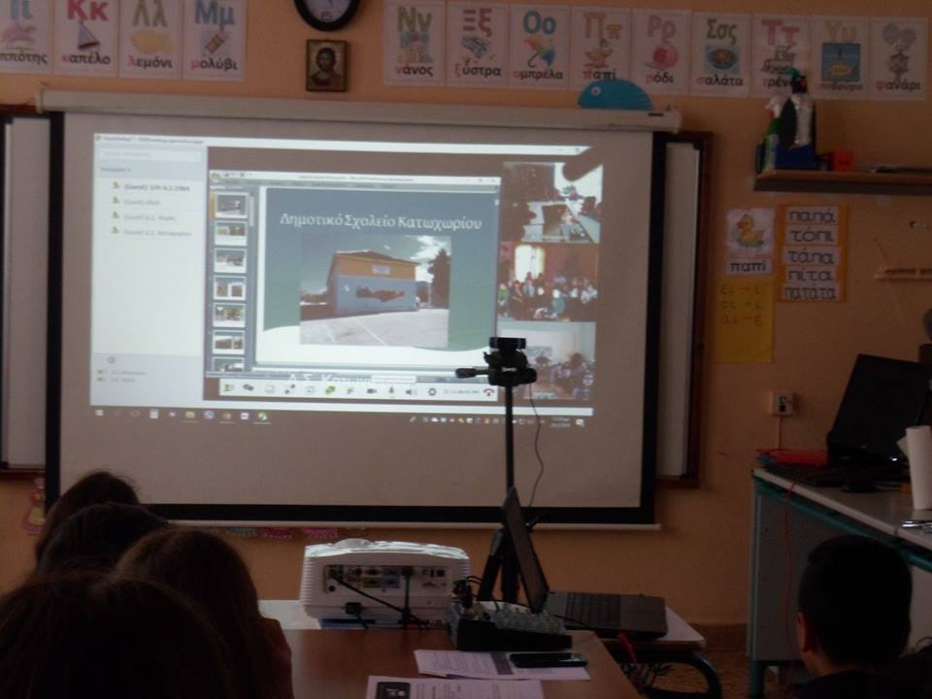
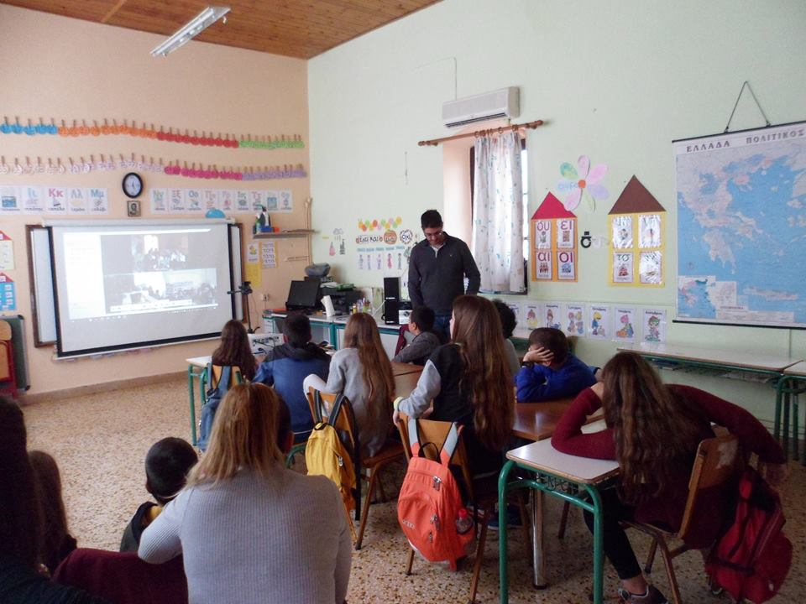
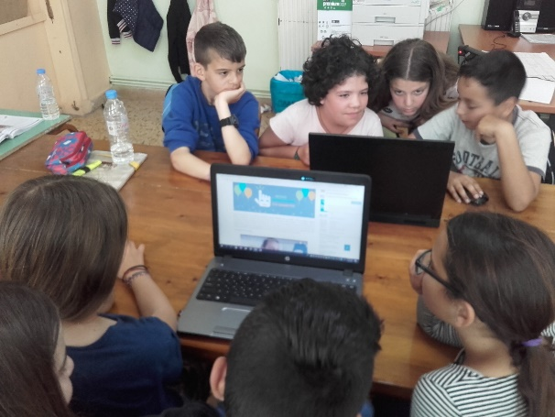
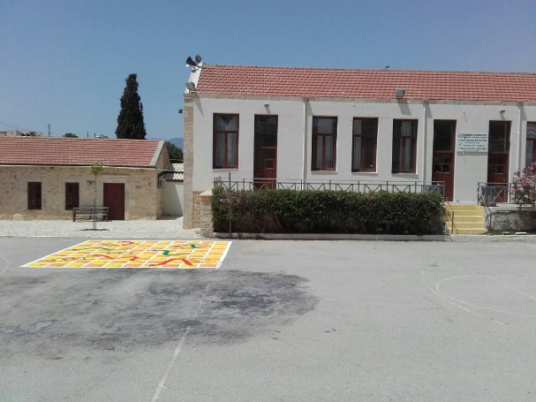
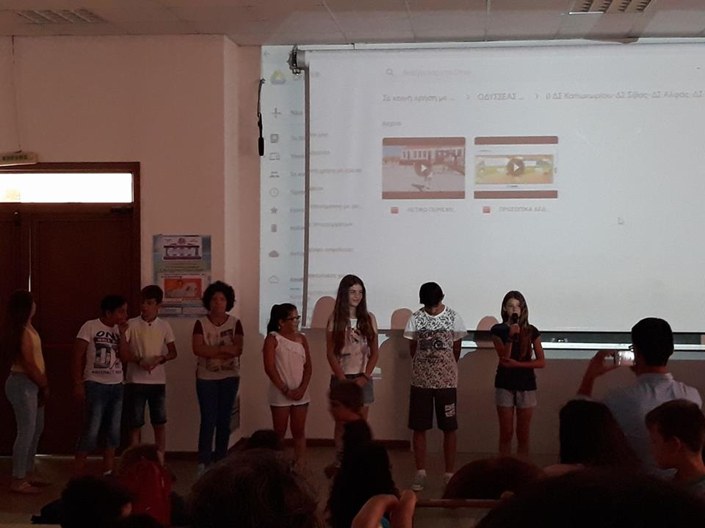
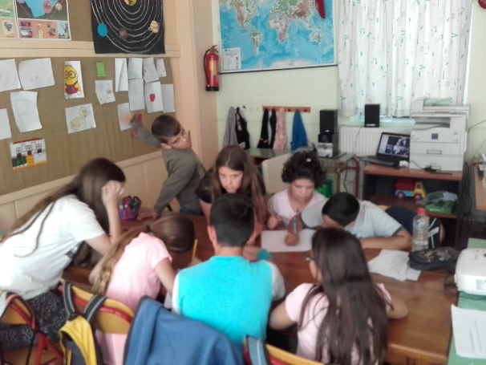
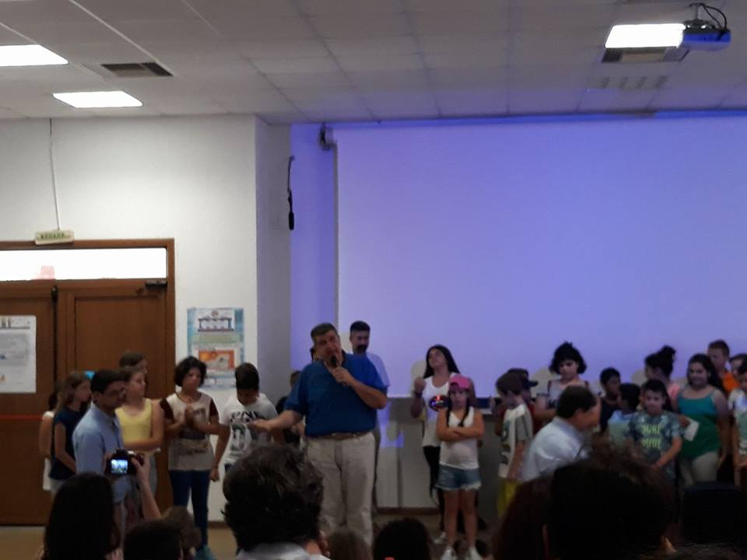
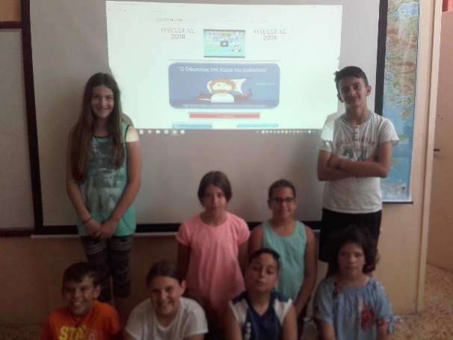
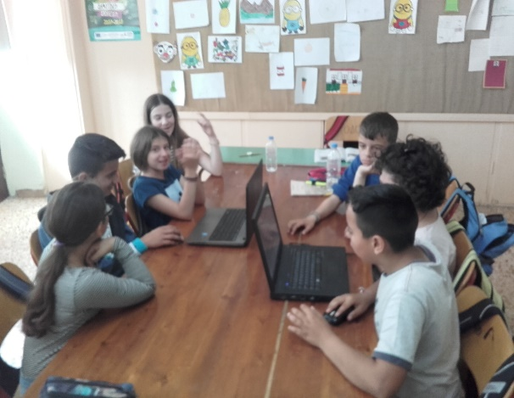

Slide 36

ΟΔΥΣΣΕΑΣ 2018 Δ.Σ.ΣΙΒΑ

Slide 37
Σύνοψη
Η παρούσα έρευνα επιχείρησε να διερευνήσει τις κοινωνικές και ψυχολογικές επιδράσεις του προγράμματος «ΟΔΥΣΣΕΑΣ 2018» στο προφίλ των μαθητών του Ολιγοθέσιου Δημοτικού Σχολείου και ενδεχομένως να αποτελέσει μελλοντικά έμπνευση για περαιτέρω μελέτη στο χώρο της Κοινωνιολογίας και της Ψυχολογίας.

Slide 38
Σας ευχαριστώ για την προσοχή σας

